Slide 1
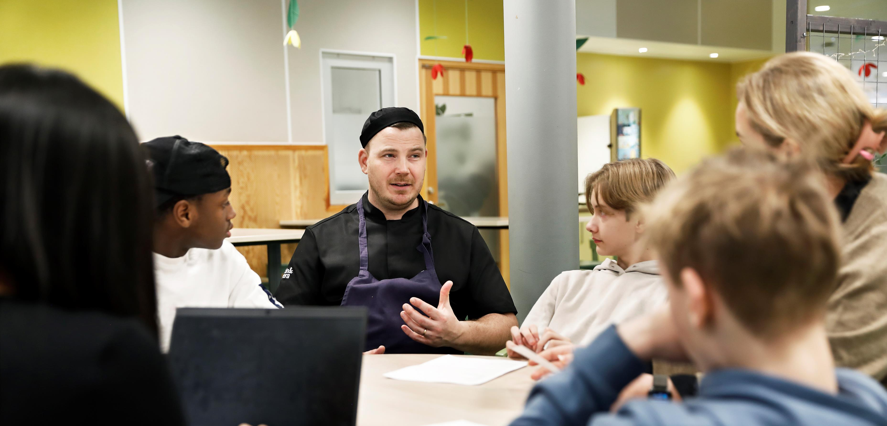
Måltidsråd som ger elevinflytande

Slide 2

Kort beskrivning av metodstödet
I det här materialet finns åtta olika modeller för att öka elevinvolvering. Modellerna kan vara ett stöd för att skapa kreativa möten tillsammans med eleverna om skolmåltiderna. Metodstödet består av enkla koncept med tydliga beskrivningar, lätta att anpassa utifrån de lokala förutsättningarna.
Materialet är framtaget av Karlstads kommun som en del i projektet
Ett nytt recept för skolmåltider. I projektet utforskade flera myndigheter och kommuner tillsammans hur ett hållbart skolmåltidssystem kan se ut. Mer information om projektet finns på Livsmedelsverkets webbplats.

Slide 3
Måltidsråd som ger elevinflytande
Åtta olika modeller för att öka elevinvolvering.
Kreativa möten istället för ”klagomöten”.
Enkla koncept med tydliga beskrivningar.
Går bra att anpassa till just er verksamhet.

Slide 4
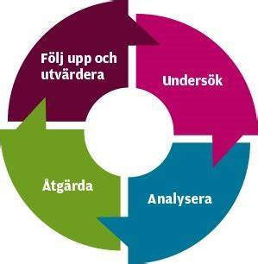
Traditionellt, utgångspunkt i Måltidskollen
Arbeta med resultaten från Måltidskollen. Tidsåtgång: ca 40 minuter.
Jobba främst med de 2-3 frågor som fick lägst resultat. Minst en elev från varje klass deltar och ställ 3-4 fördjupande frågor på de frågor som ni ska jobba med. Exempelvis:
  Vad tycker du om salladsbuffén? Följdfrågor:
        Vad vill du/ni ha i salladsbuffén?
        Varför tror du att den frågan fick sämre resultat?
Identifiera vilka förbättringsområden som finns.
  Hur jobbar vi med dem tillsammans?
  När och hur följer vi upp?

Slide 5

”Godkänt” av matrådet/måltidsrådet
Ett eget kvalitetsmärke där måltidsrådet får vara testpanel och ge tumme upp för nya rätter att ha på matsedeln.
Tidsåtgång: ca 30 minuter.
Köket förbereder ett antal rätter, 3-4 stycken, som deltagarna på måltidsrådet får prova. Kan även vara delar av rätter, exempelvis proteinkällan.
Den rätt som flest tycker är bra får ”godkänt av matrådet” och kommer sedan att vara med på matsedeln.
Välj gärna fiskrätter eller vegetariska alternativ.

Slide 6
Frukost med kocken
Eleverna bjuds in klassvis till ett unikt samtal med kocken, kostchef eller köksansvarig.
Tidsåtgång: ca 30 minuter
Prata om mat, hälsa och svara på elevernas funderingar kring måltiderna på skolan.
Ät samtidigt nyttiga energitillskott som köket lagar till och bjuder på.
Samordna med köket när och hur ofta detta kan se.

Slide 7


Menti
Köket sätter ihop ett antal frågor med möjlighet för öppna svar eller svar med endast ett ord. Eleverna är delaktiga med telefon, dator eller ipad. Svaren blir anonyma och när alla svar kommit in kan man snabbt reflektera över vad som kommit fram.
Tidsåtgång: ca 10 minuter
Exempel:
Vad förväntar du dig av vuxna i matsalen?
Hur är en trivsam måltidsmiljö?
Vad är det viktigaste med måltiden för dig?
Beskriv med två ord – vad vill ni prata om på måltidsrådet?
Hitta gärna på egna frågor eller påståenden om mat, miljö/klimat, måltidsmiljön eller bemötande.

Slide 8


Kahoot!
Köket har olika Kahoot med tio frågor på varje, faktafrågor i syfte att lära
sig mer om maten, matproduktion, matsvinn, klimatpåverkan med mera.
Tidsåtgång: ca 15 minuter
Ställ tio frågor till deltagarna på måltidsrådet. Det ska vara faktafrågor i syfte att lära sig mer om mat i skolan.
Gå igenom svaren med deltagarna och ge korta kommentarer utifrån svaren.
Därefter tar deltagarna på måltidsrådet med sig Kahoot-frågorna tillbaka till klassen och genomför det med klasskompisarna på en lektion. De blir facit och kunskapsbärare till sina klasser.

Slide 9
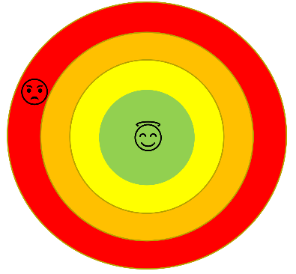
Vi tar tempen
En snabbundersökning där man snabbt får ge sitt impulsiva svar utifrån ett antal frågor eller påståenden. Passar bra på låg- och mellanstadiet. Dela gärna upp så att lågstadiet svarar för sig och mellanstadiet för sig.
Tidsåtgång: ca 20 minuter
Skapa fyra olika stationer med frågor där man får svara på varje fråga. Varje grupp rör sig på så sätt runt i skolrestaurangen.
Förklara innan start vad färgerna på bilden betyder.
Låt eleverna peka på figuren vad de upplever utifrån frågan som ställs.
Dokumentera resultatet genom att fotografera och anteckna kommentarer.

Slide 10
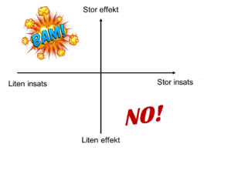
Workshop
Ett arbetssätt med cirka fyra olika stationer i matsalen. Eleverna får post it-lappar att skriva på. Varje station har ett tema/frågeställning att skriva förslag om. Förslagen sätts sedan i en matris för att se vilka som är bra/lätta att genomföra.
Tidsåtgång: cirka 30 minuter
Förslag på diskussionsfrågor:
Vad kan vi göra för att minska matsvinnet?
Hur kan vi jobba med att kasta mindre mat?
Hur vågar vi testa nytt?
Hur kan vi minska ljudnivån?
Vad kan de vuxna göra för att lunchen ska bli bättre?
Vad kan köket göra för att måltiderna ska bli bättre?
Vad kan eleverna göra för att måltiderna ska bli bättre?
Tänk på att inte börja argumentera mot elevernas förslag och synpunkter.

Slide 11
Foodfluencers
Utse några elever som får vara ”foodfluencers”. Ta hjälp av kända mat-influencers flöden för att få tips och inspiration.
Foodfluencers får vara delaktiga i menyplanering, provsmakning och testlagning.
Foodfluencers får vara ansiktet utåt för de andra eleverna och
gärna vara med och presentera maten för de andra eleverna.
Foodfluencers kan även vara de som för minnesanteckningar eller presenterar resultatet från måltidsrådet genom en film som visas i klassrummen.

Slide 12
Uppföljning
Tre olika alternativ på uppföljning efter måltidsrådet.
1: Skriftliga minneslappar skickas till ansvarig för måltidsrådet, som ser till att dessa sammanställs och sprids till alla klasser.
2: Utifrån de frågor som kom upp på måltidsrådet så svarar kocken på frågorna, exempelvis via en filmsnutt som visas i klasserna.
3: Presentation av eleverna om vad som togs upp på måltidsrådet. I presentationen ingår några frågor som eleverna tar med sig till sin klass. Svaren återkopplar eleverna sedan på nästa måltidsråd. Exempelvis kan de frågor som finns med på ”Vi tar tempen” användas. Sammanfatta i:
  Vad kan vi göra?
  Vad kan köket göra?
  Vad kan vuxna göra?

